Slide 1

Informe expresiones de
nuestros usuarios
Marzo 2024

Slide 2
Comportamiento de manifestaciones
Para el mes de Marzo de 2024, se presentaron 125.935 manifestaciones, evidenciando un aumento de 78.577 manifestaciones con relación al comportamiento registrado en el mes de marzo del año 2023. y un aumento de 10.410 manifestaciones con relación al mes de febrero de 2024.
Gráfico 1. Comportamiento manifestaciones periodo 2024 – 2023
Nota1: Las expresiones de los usuarios incluyen derechos de petición, quejas, reclamos, sugerencias, solicitudes de información y felicitaciones.
Nota2: Se procede a modificar los datos de expresiones de meses anteriores debido a una corrección reportada por el proveedor Andes BPO.
Fuente: Aplicativo Conexiones – Informe Andes BPO – Informe Redes (Comunicaciones)
Cálculo: equipo de Atención al Usuario Savia Salud EPS

Slide 3
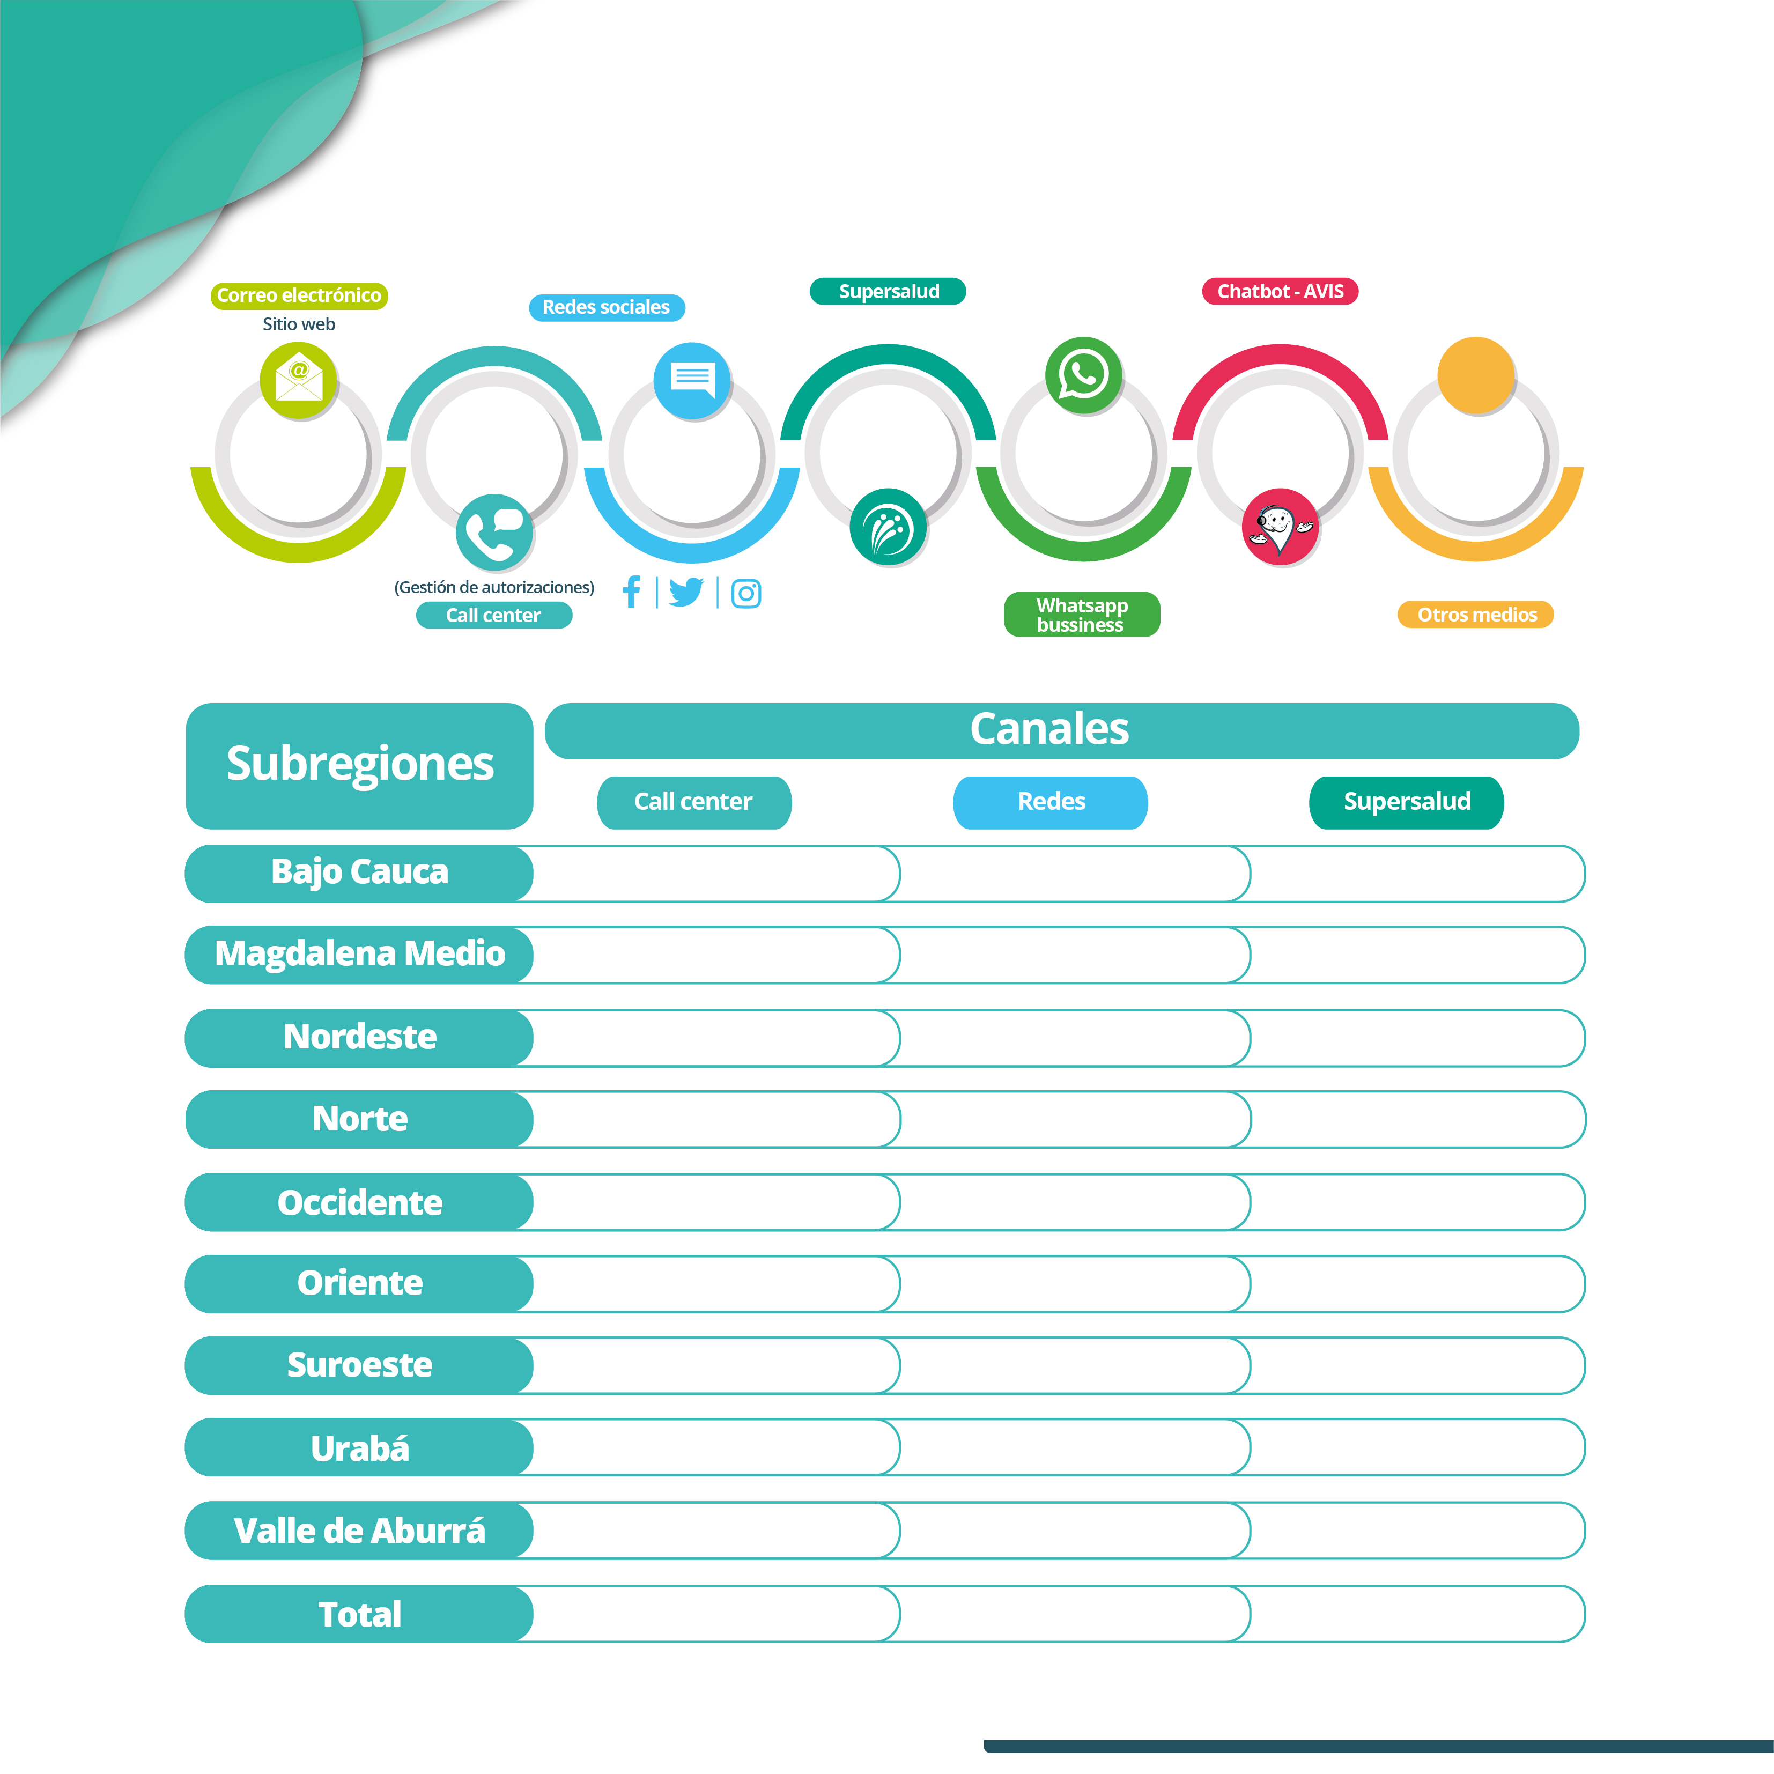
2,6%
10,0%
0,1%
3,8%
81,6%
2,0%
2,6%
114
0
87
78
0
75
81
0
93
204
0
138
185
0
114
1052
1
494
572
1
316
623
5
230
8,900
0
3,229
11,809
7
4,776
Nota1:
La caracterización por subregión para cada canal se realiza según la disponibilidad del dato reportado por los usuarios.

Slide 4
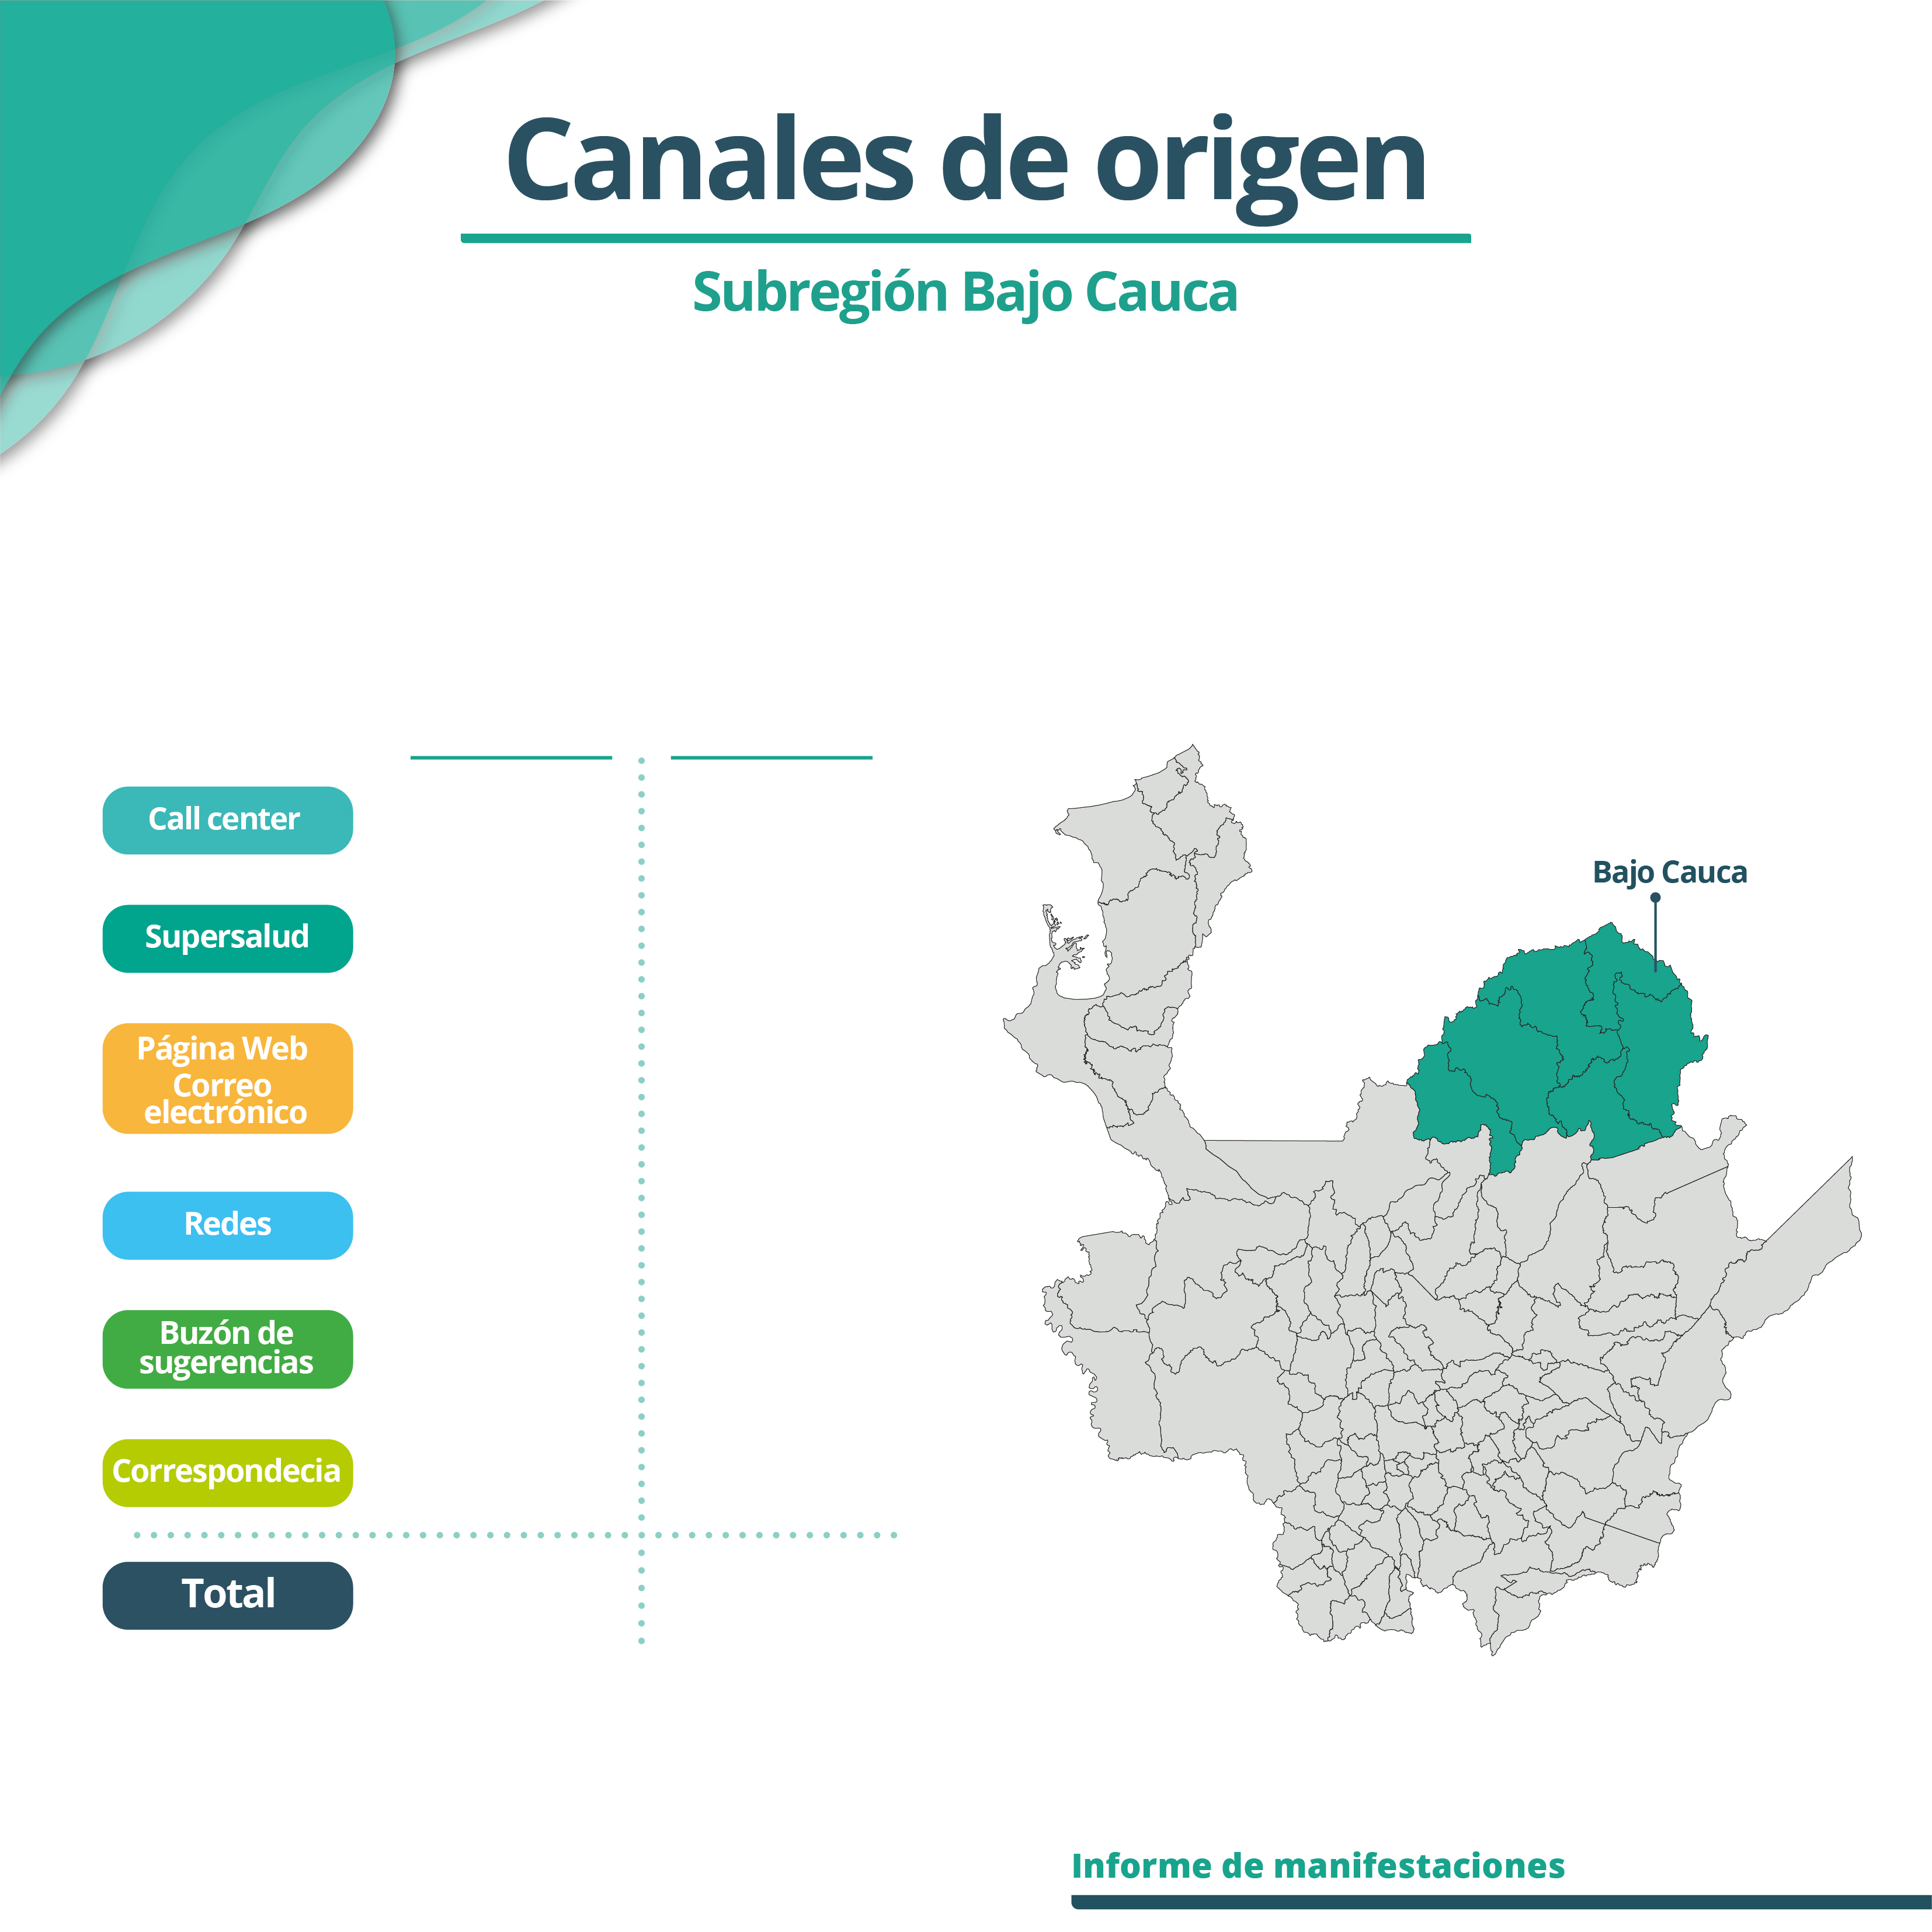

Se evidencia la recepción de 114 (51%) manifestaciones a través de la línea telefónica, siendo este el canal más utilizado por los usuarios.
Marzo 2024
Febrero 2024
114
86
87
68
1
0
2
0
0
0
22
1
224
155
Fuente: Aplicativo Conexiones – Informe Andes BPO – Informe Redes (Comunicaciones)
Cálculo: equipo de Atención al Usuario Savia Salud EPS

Slide 5
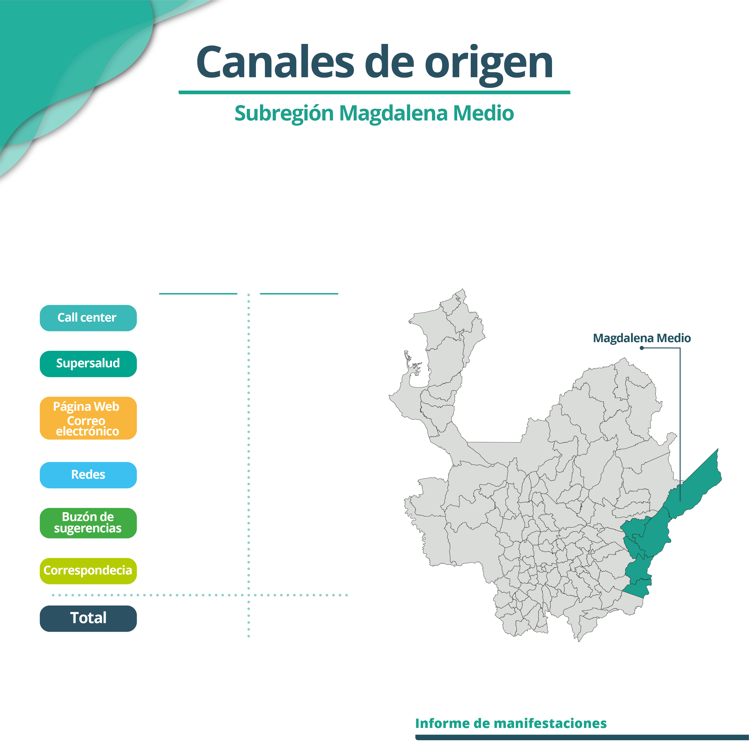
Se evidencia la recepción de 78 (42%) manifestaciones a través de la línea telefónica, siendo este el canal más utilizado por los usuarios.
Marzo 2024
Febrero 2024
78
63
75
61
3
1
0
0
2
1
29
2
187
128
Fuente: Aplicativo Conexiones – Informe Andes BPO – Informe Redes (Comunicaciones)
Cálculo: equipo de Atención al Usuario Savia Salud EPS

Slide 6
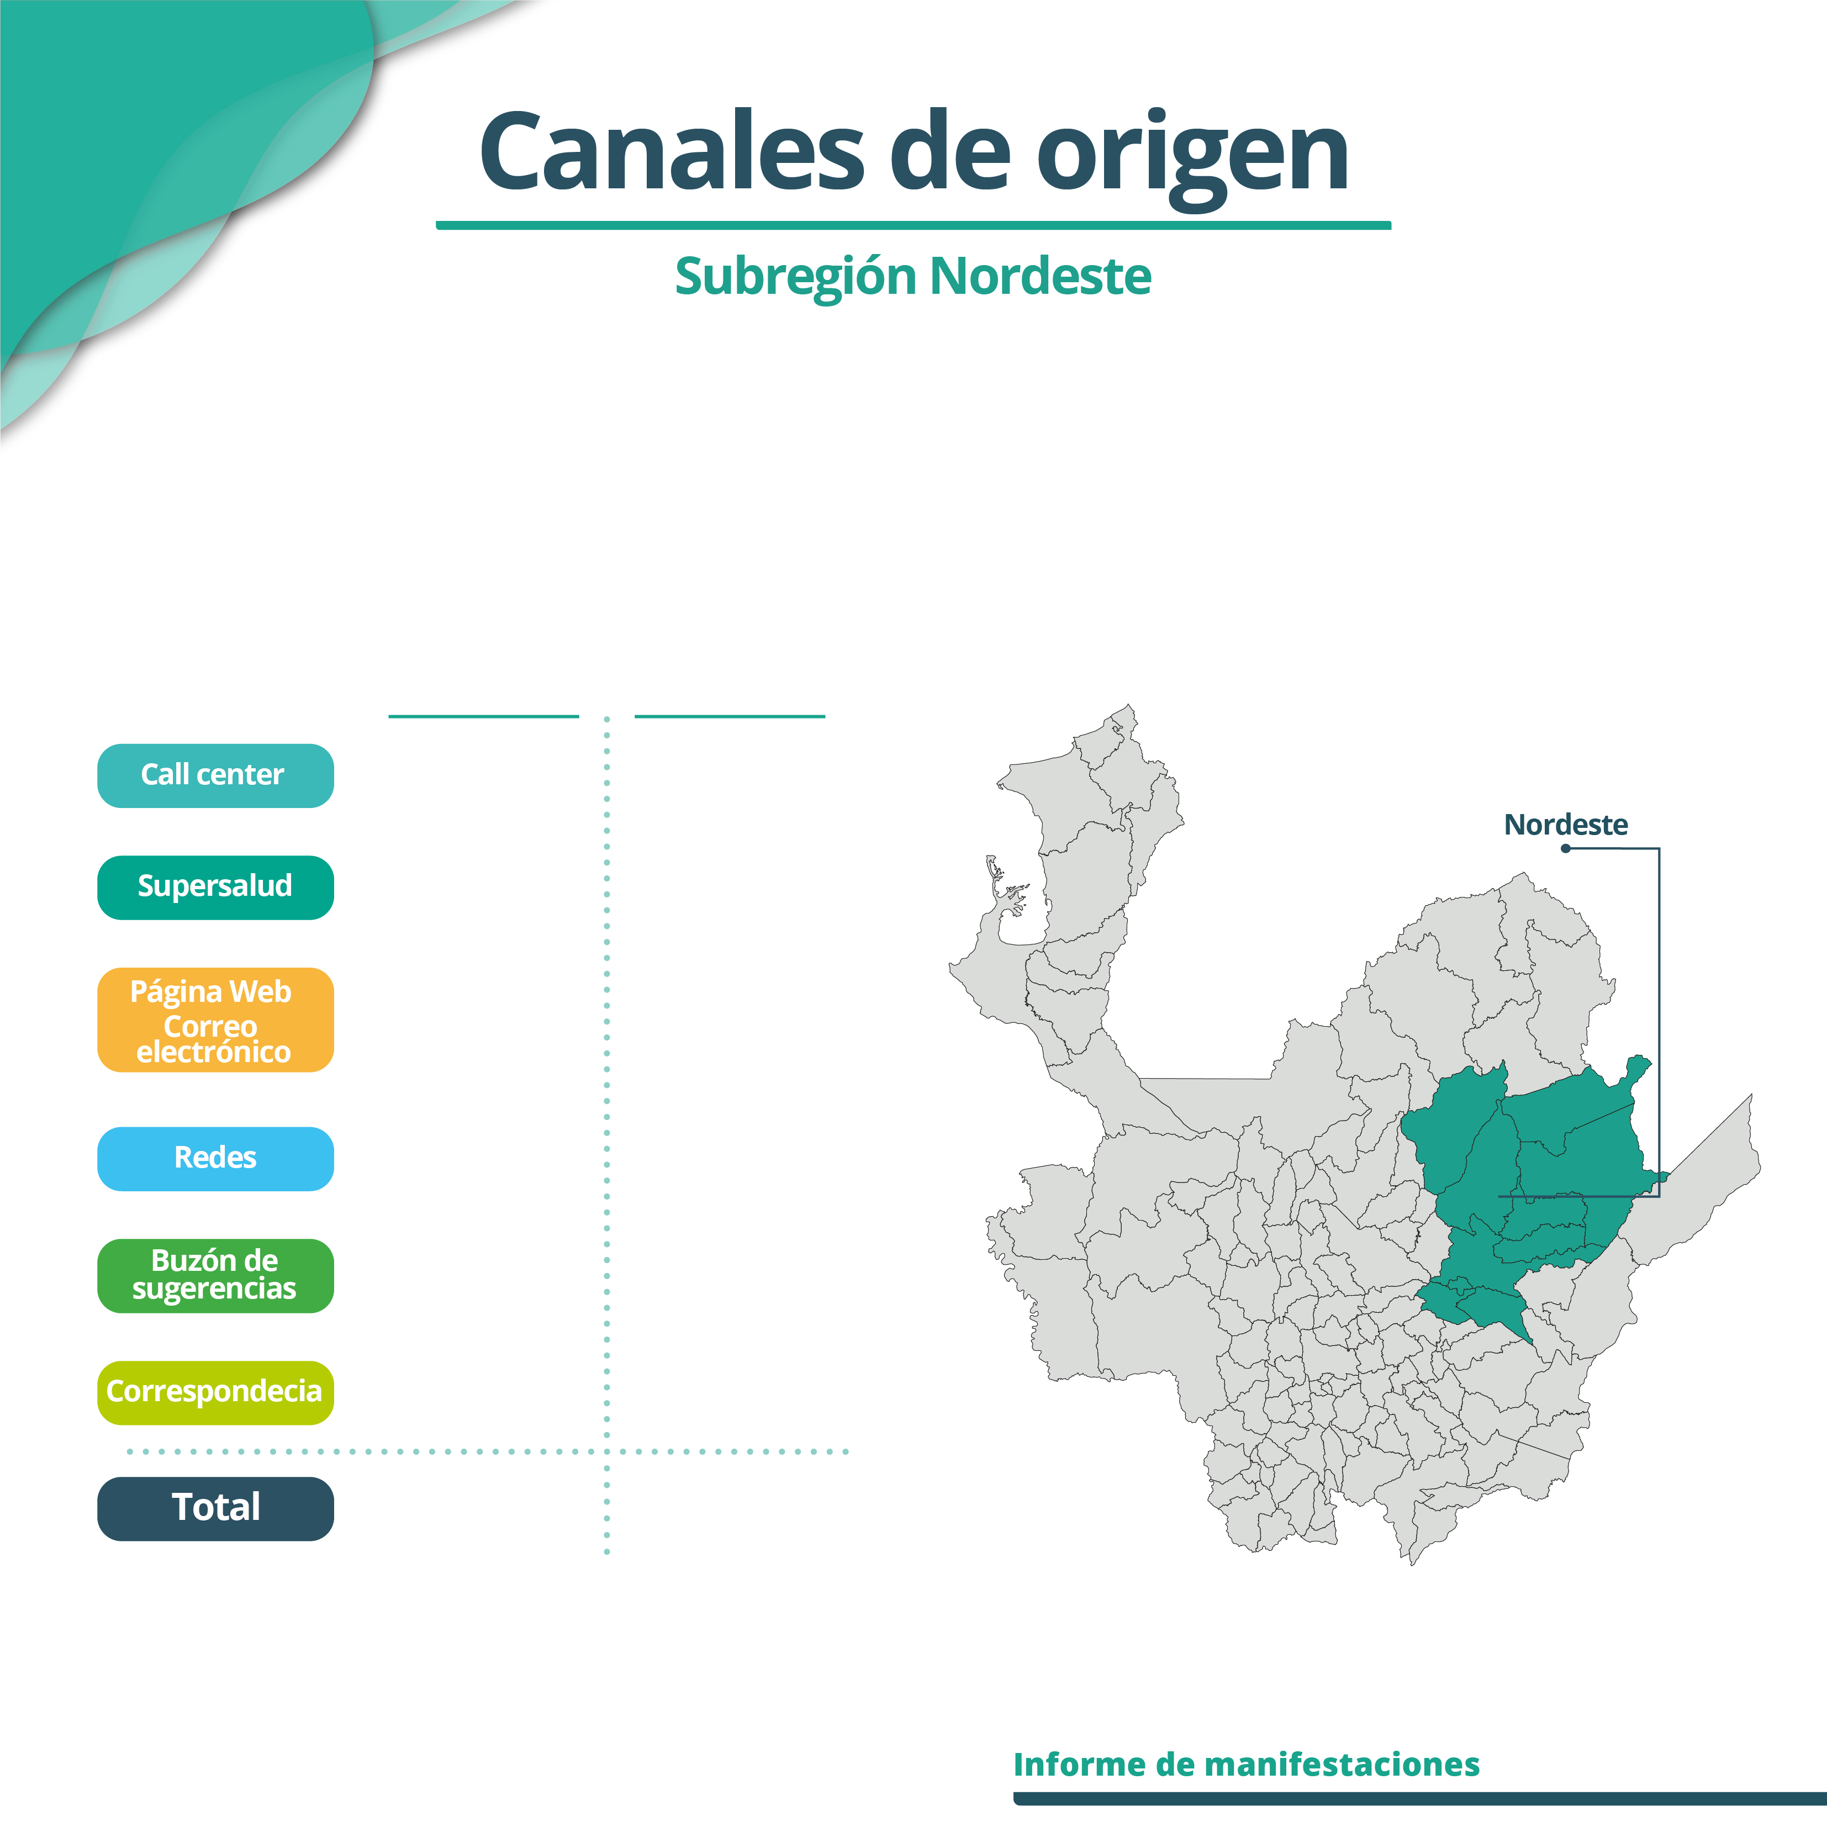
Se evidencia la recepción de 81 (43%) manifestaciones a través de la línea telefónica, siendo este el canal más utilizado por los usuarios, luego de la Supersalud
  Marzo 2024
Febrero 2024
81
195
93
86
2
0
0
0
3
3
9
0
188
284
Fuente: Aplicativo Conexiones – Informe Andes BPO – Informe Redes (Comunicaciones)
Cálculo: equipo de Atención al Usuario Savia Salud EPS

Slide 7
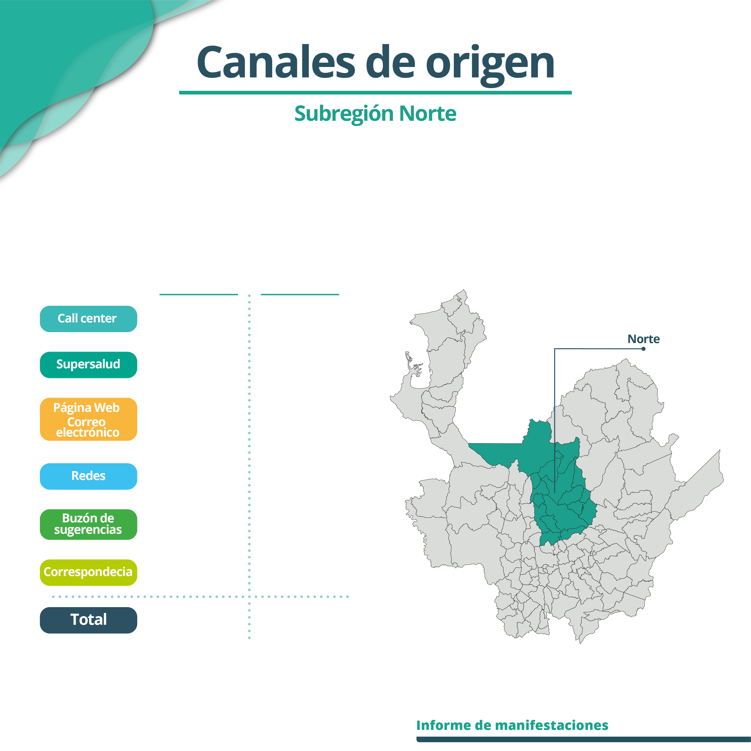
Se evidencia la recepción de 204 (53%) manifestaciones a través de la línea telefónica, siendo este el canal más utilizado por los usuarios.
  Marzo 2024
Febrero 2024
204
561
138
130
5
1
0
3
0
1
37
1
384
697
Fuente: Aplicativo Conexiones – Informe Andes BPO – Informe Redes (Comunicaciones)
Cálculo: equipo de Atención al Usuario Savia Salud EPS

Slide 8
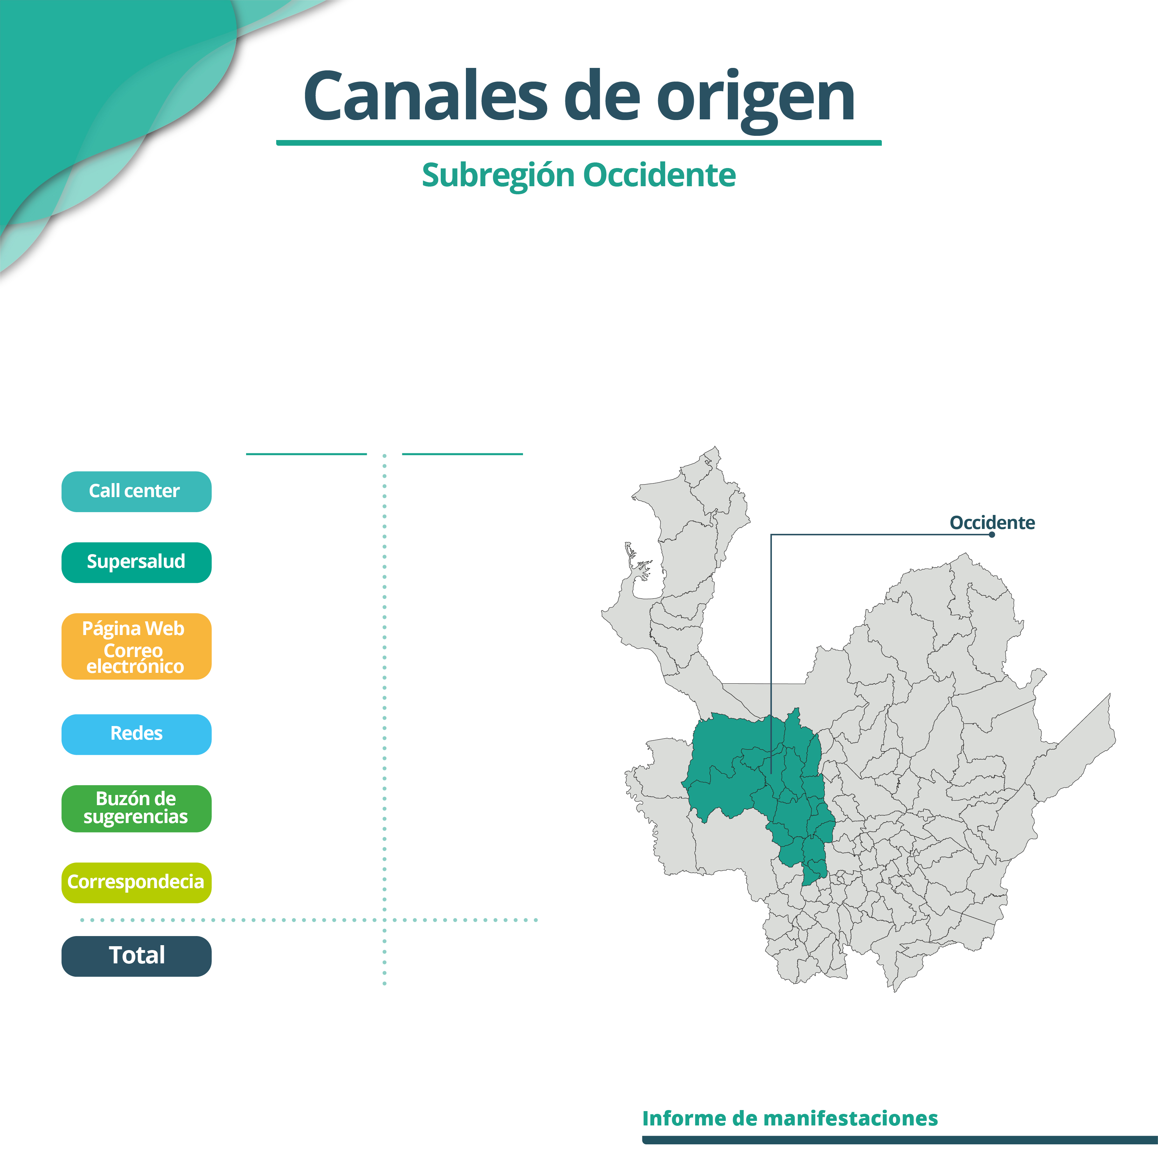
Se evidencia la recepción de 185 (59%) manifestaciones a través de la línea telefónica, siendo este el canal más utilizado por los usuarios.
Marzo 2024
Febrero 2024
185
122
114
115
1
0
0
1
0
0
15
2
315
240
Fuente: Aplicativo Conexiones – Informe Andes BPO – Informe Redes (Comunicaciones)
Cálculo: equipo de Atención al Usuario Savia Salud EPS

Slide 9
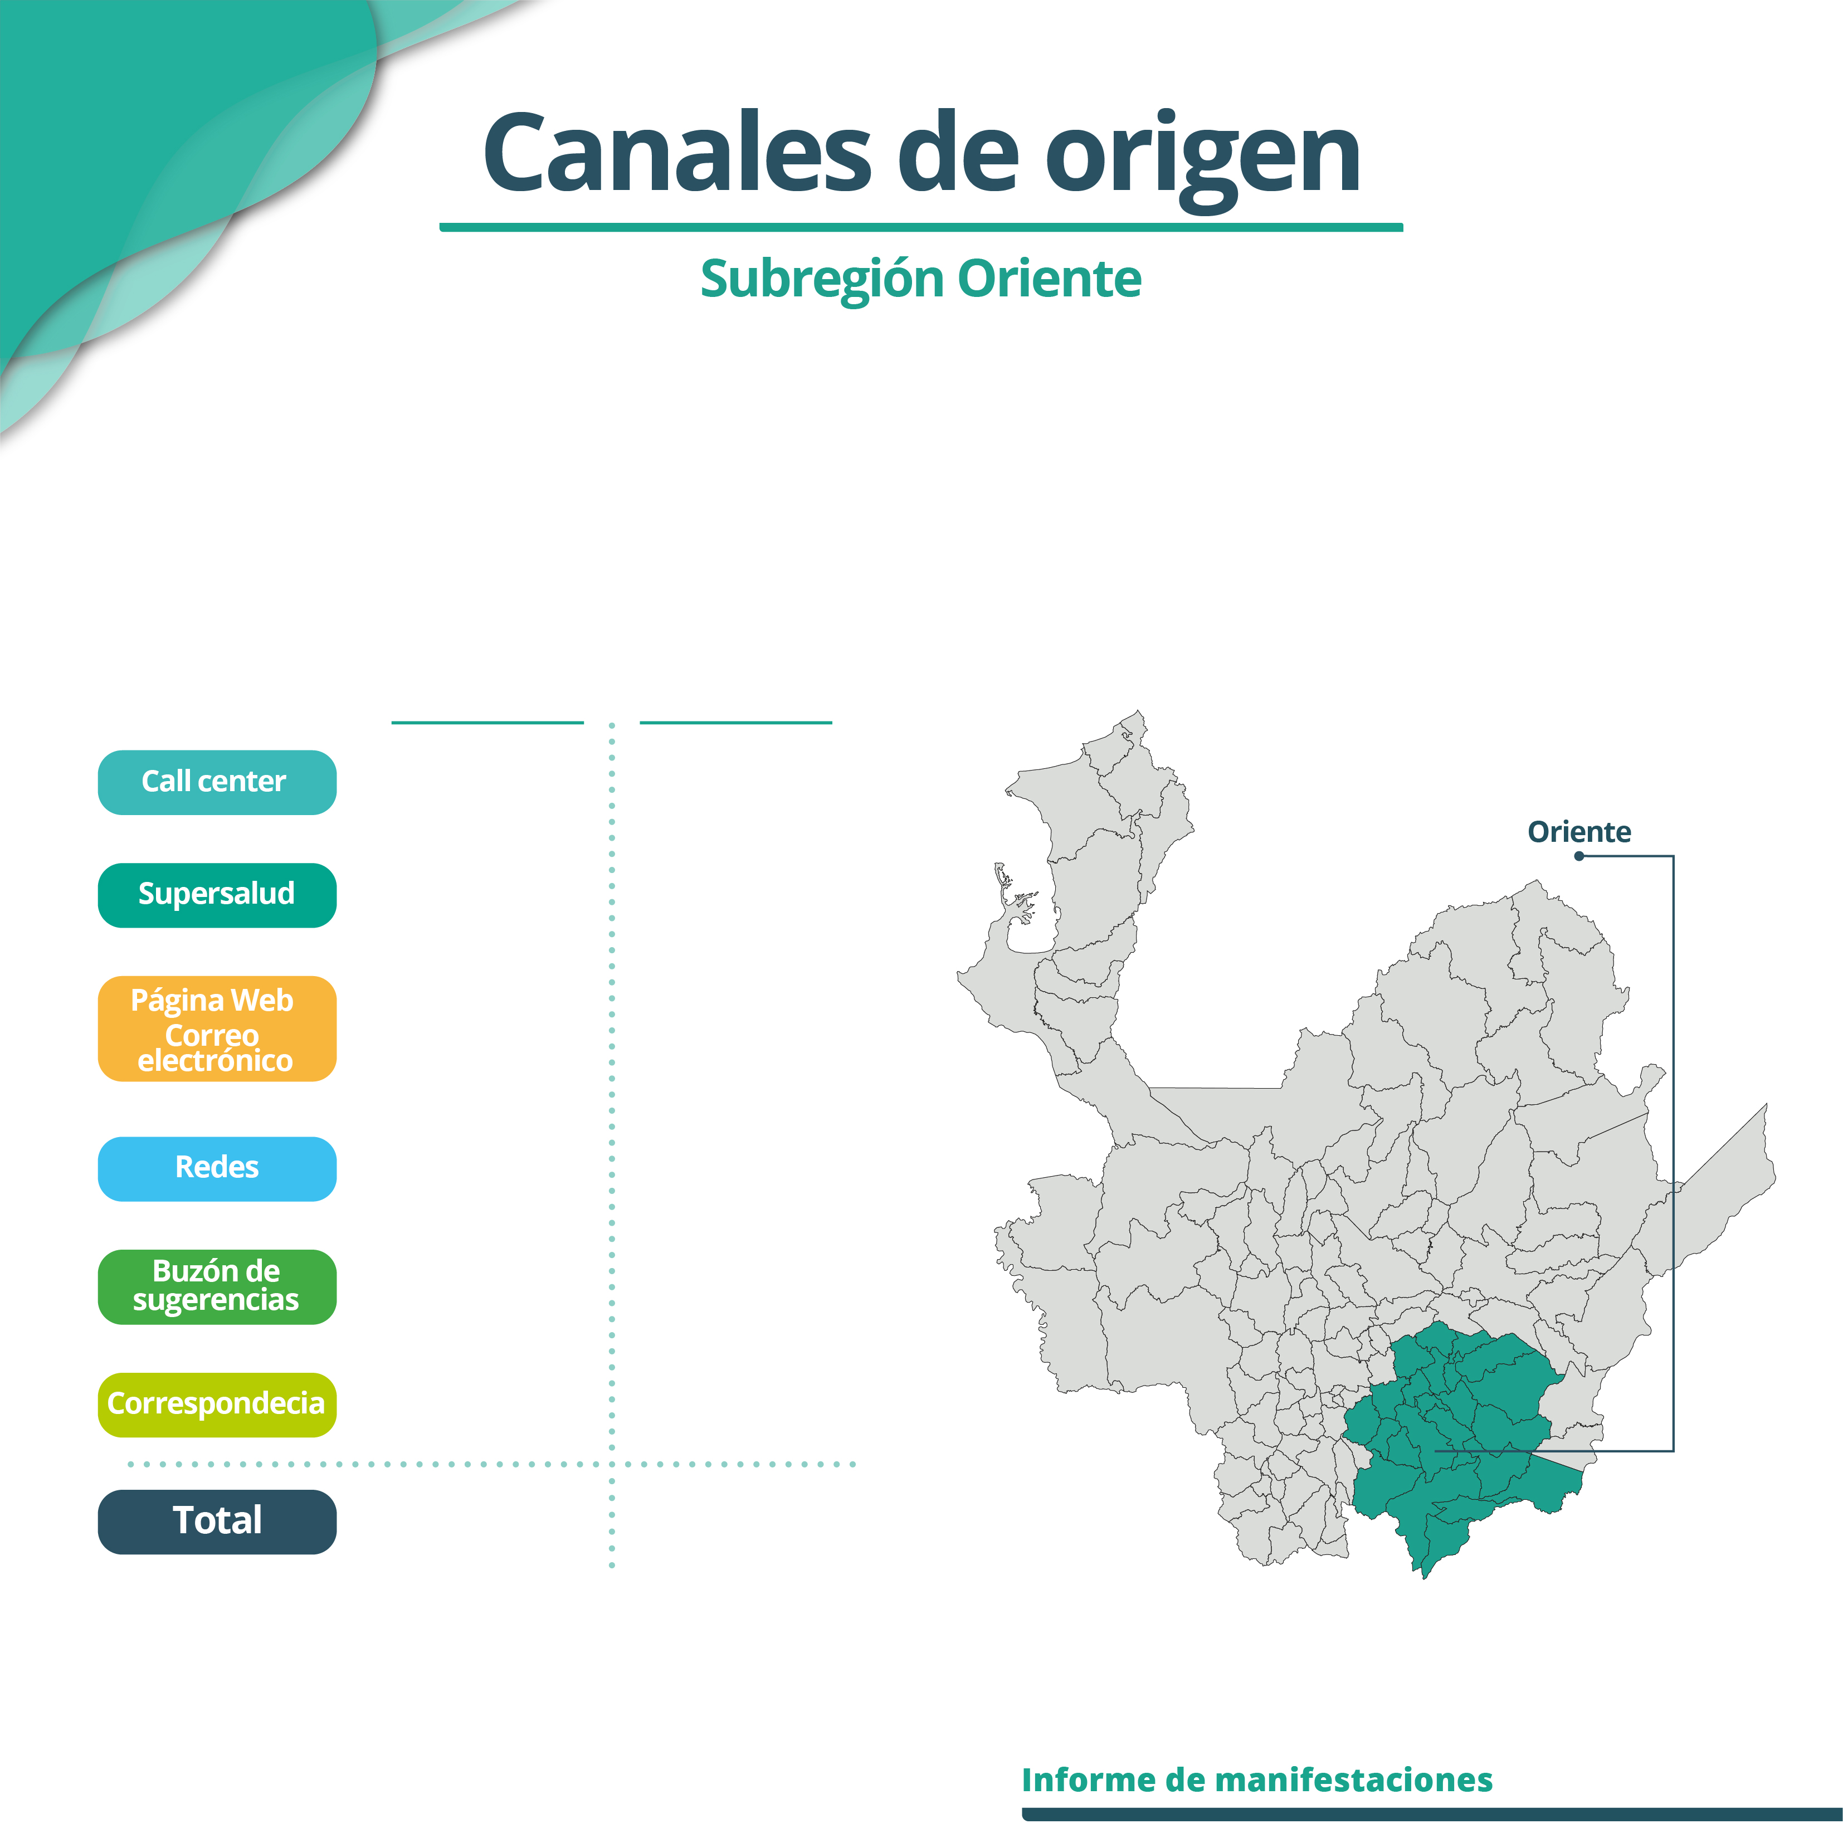
Se evidencia la recepción de 1,052 (64%) manifestaciones a través de la línea telefónica, siendo este el canal más utilizado por los usuarios.
Marzo 2024
Febrero 2024
1,052
999
494
543
5
11
1
0
31
22
50
0
1,063
1,575
Fuente: Aplicativo Conexiones – Informe Andes BPO – Informe Redes (Comunicaciones)
Cálculo: equipo de Atención al Usuario Savia Salud EPS

Slide 10
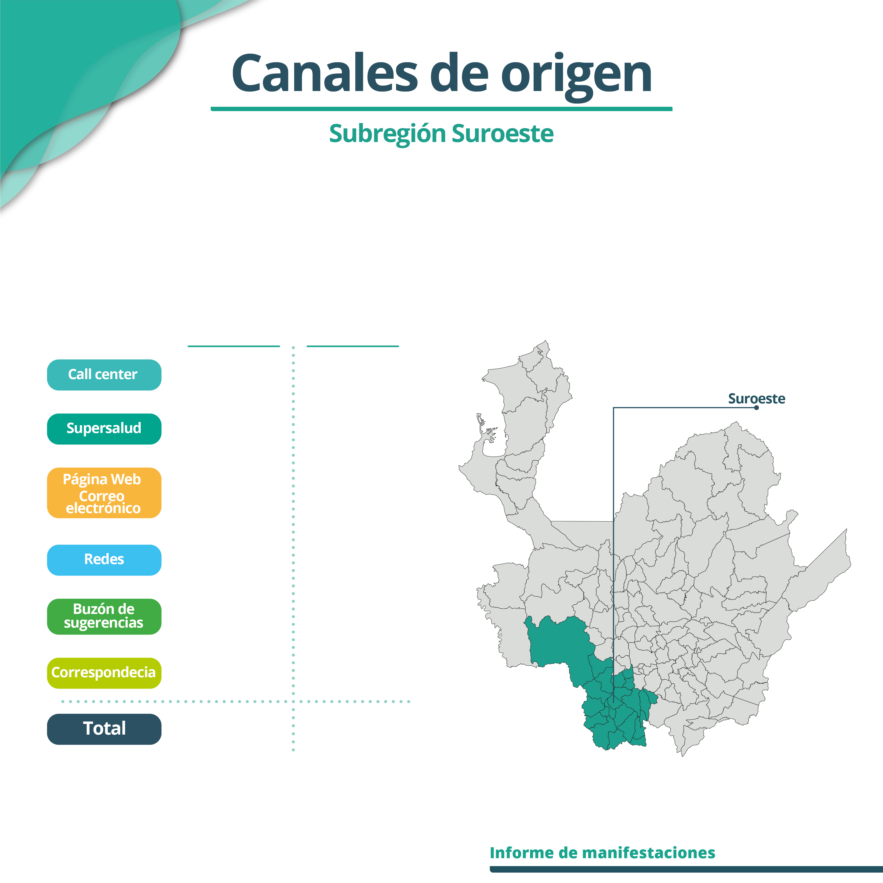
Se evidencia la recepción de 572 (62%) manifestaciones a través de la línea telefónica, siendo este el canal más utilizado por los usuarios.
Marzo 2024
Febrero 2024
572
334
316
325
5
1
1
0
5
0
31
1
930
661
Fuente: Aplicativo Conexiones – Informe Andes BPO – Informe Redes (Comunicaciones)
Cálculo: equipo de Atención al Usuario Savia Salud EPS

Slide 11
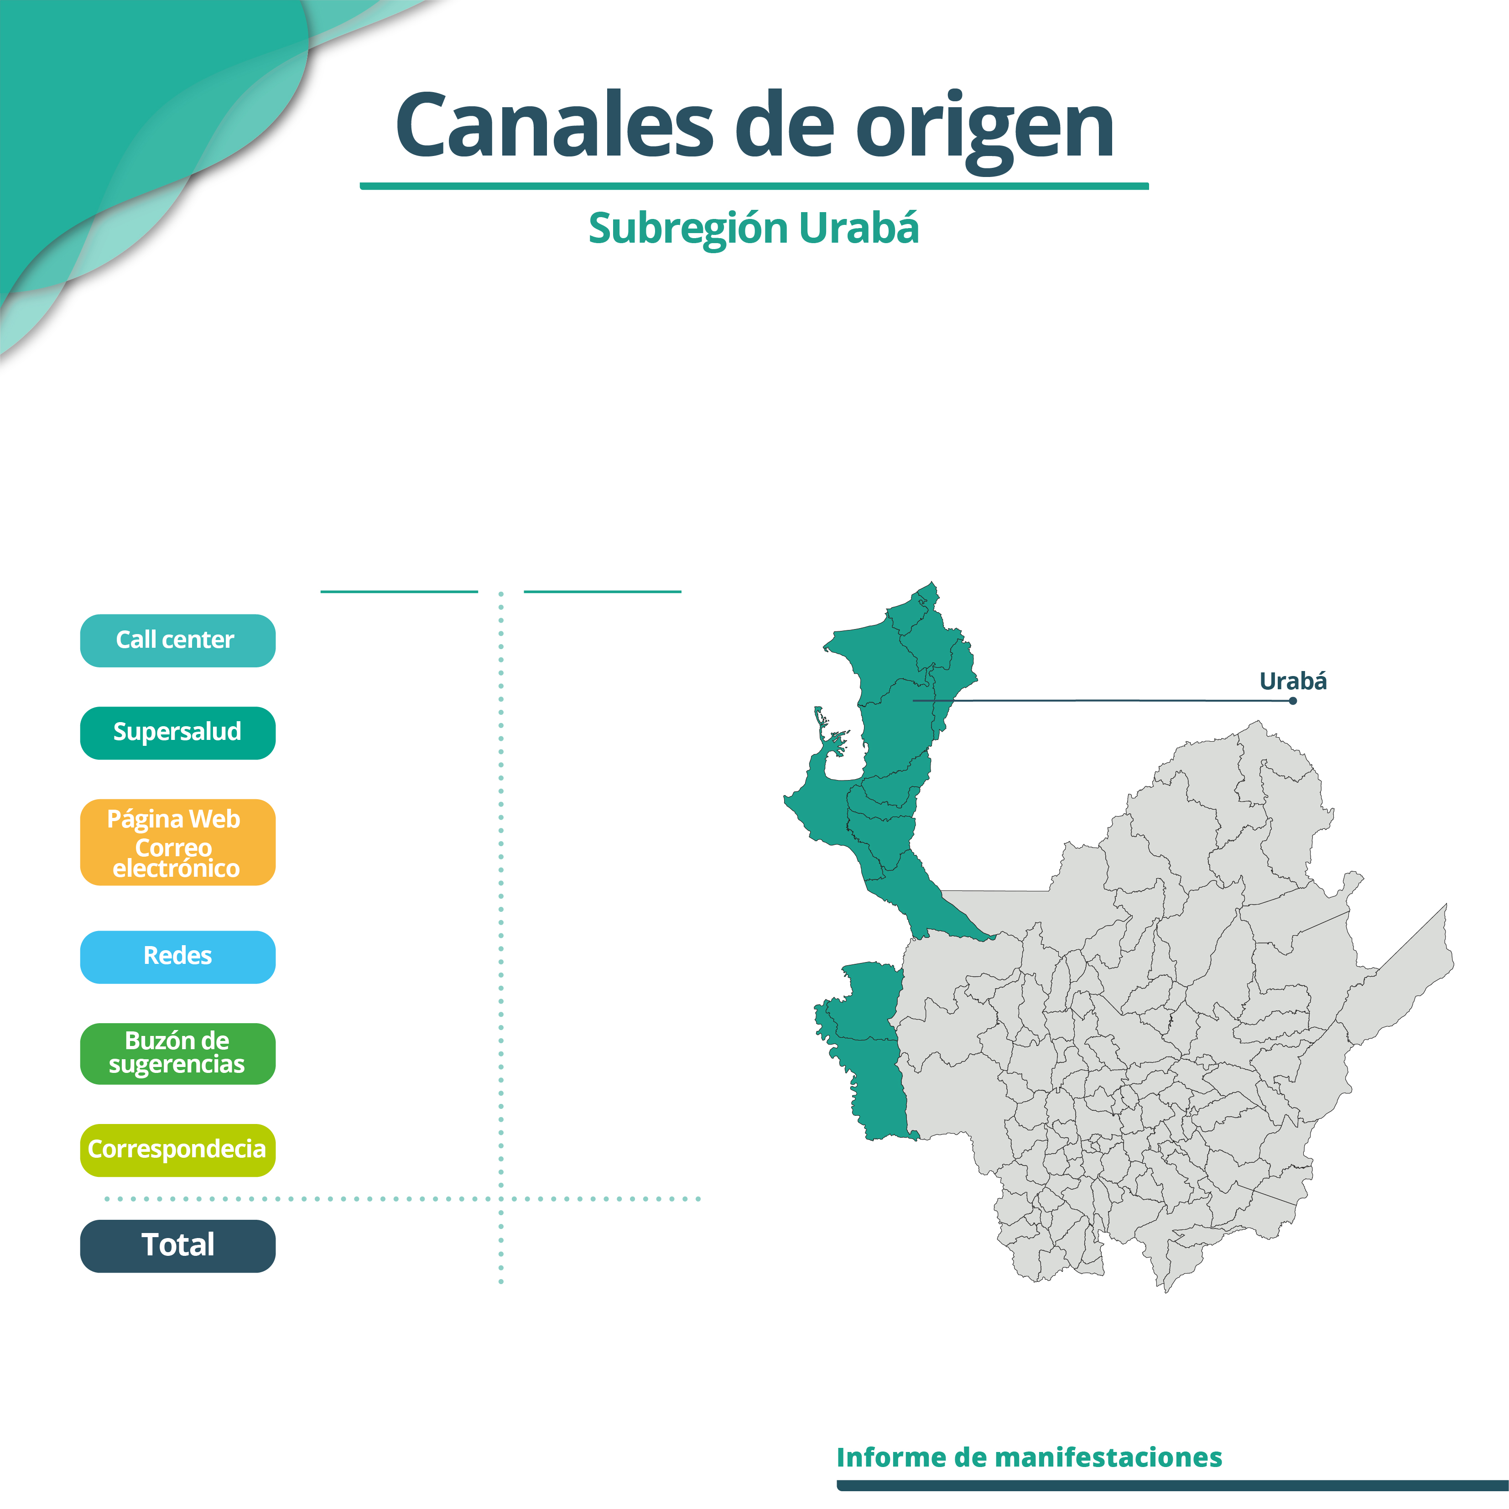
Se evidencia la recepción de 623 (69%) manifestaciones a través de la línea telefónica, siendo este el canal más utilizado por los usuarios.
Marzo 2024
Febrero 2024
623
421
230
254
3
4
5
1
5
7
31
1
897
688
Fuente: Aplicativo Conexiones – Informe Andes BPO – Informe Redes (Comunicaciones)
Cálculo: equipo de Atención al Usuario Savia Salud EPS

Slide 12
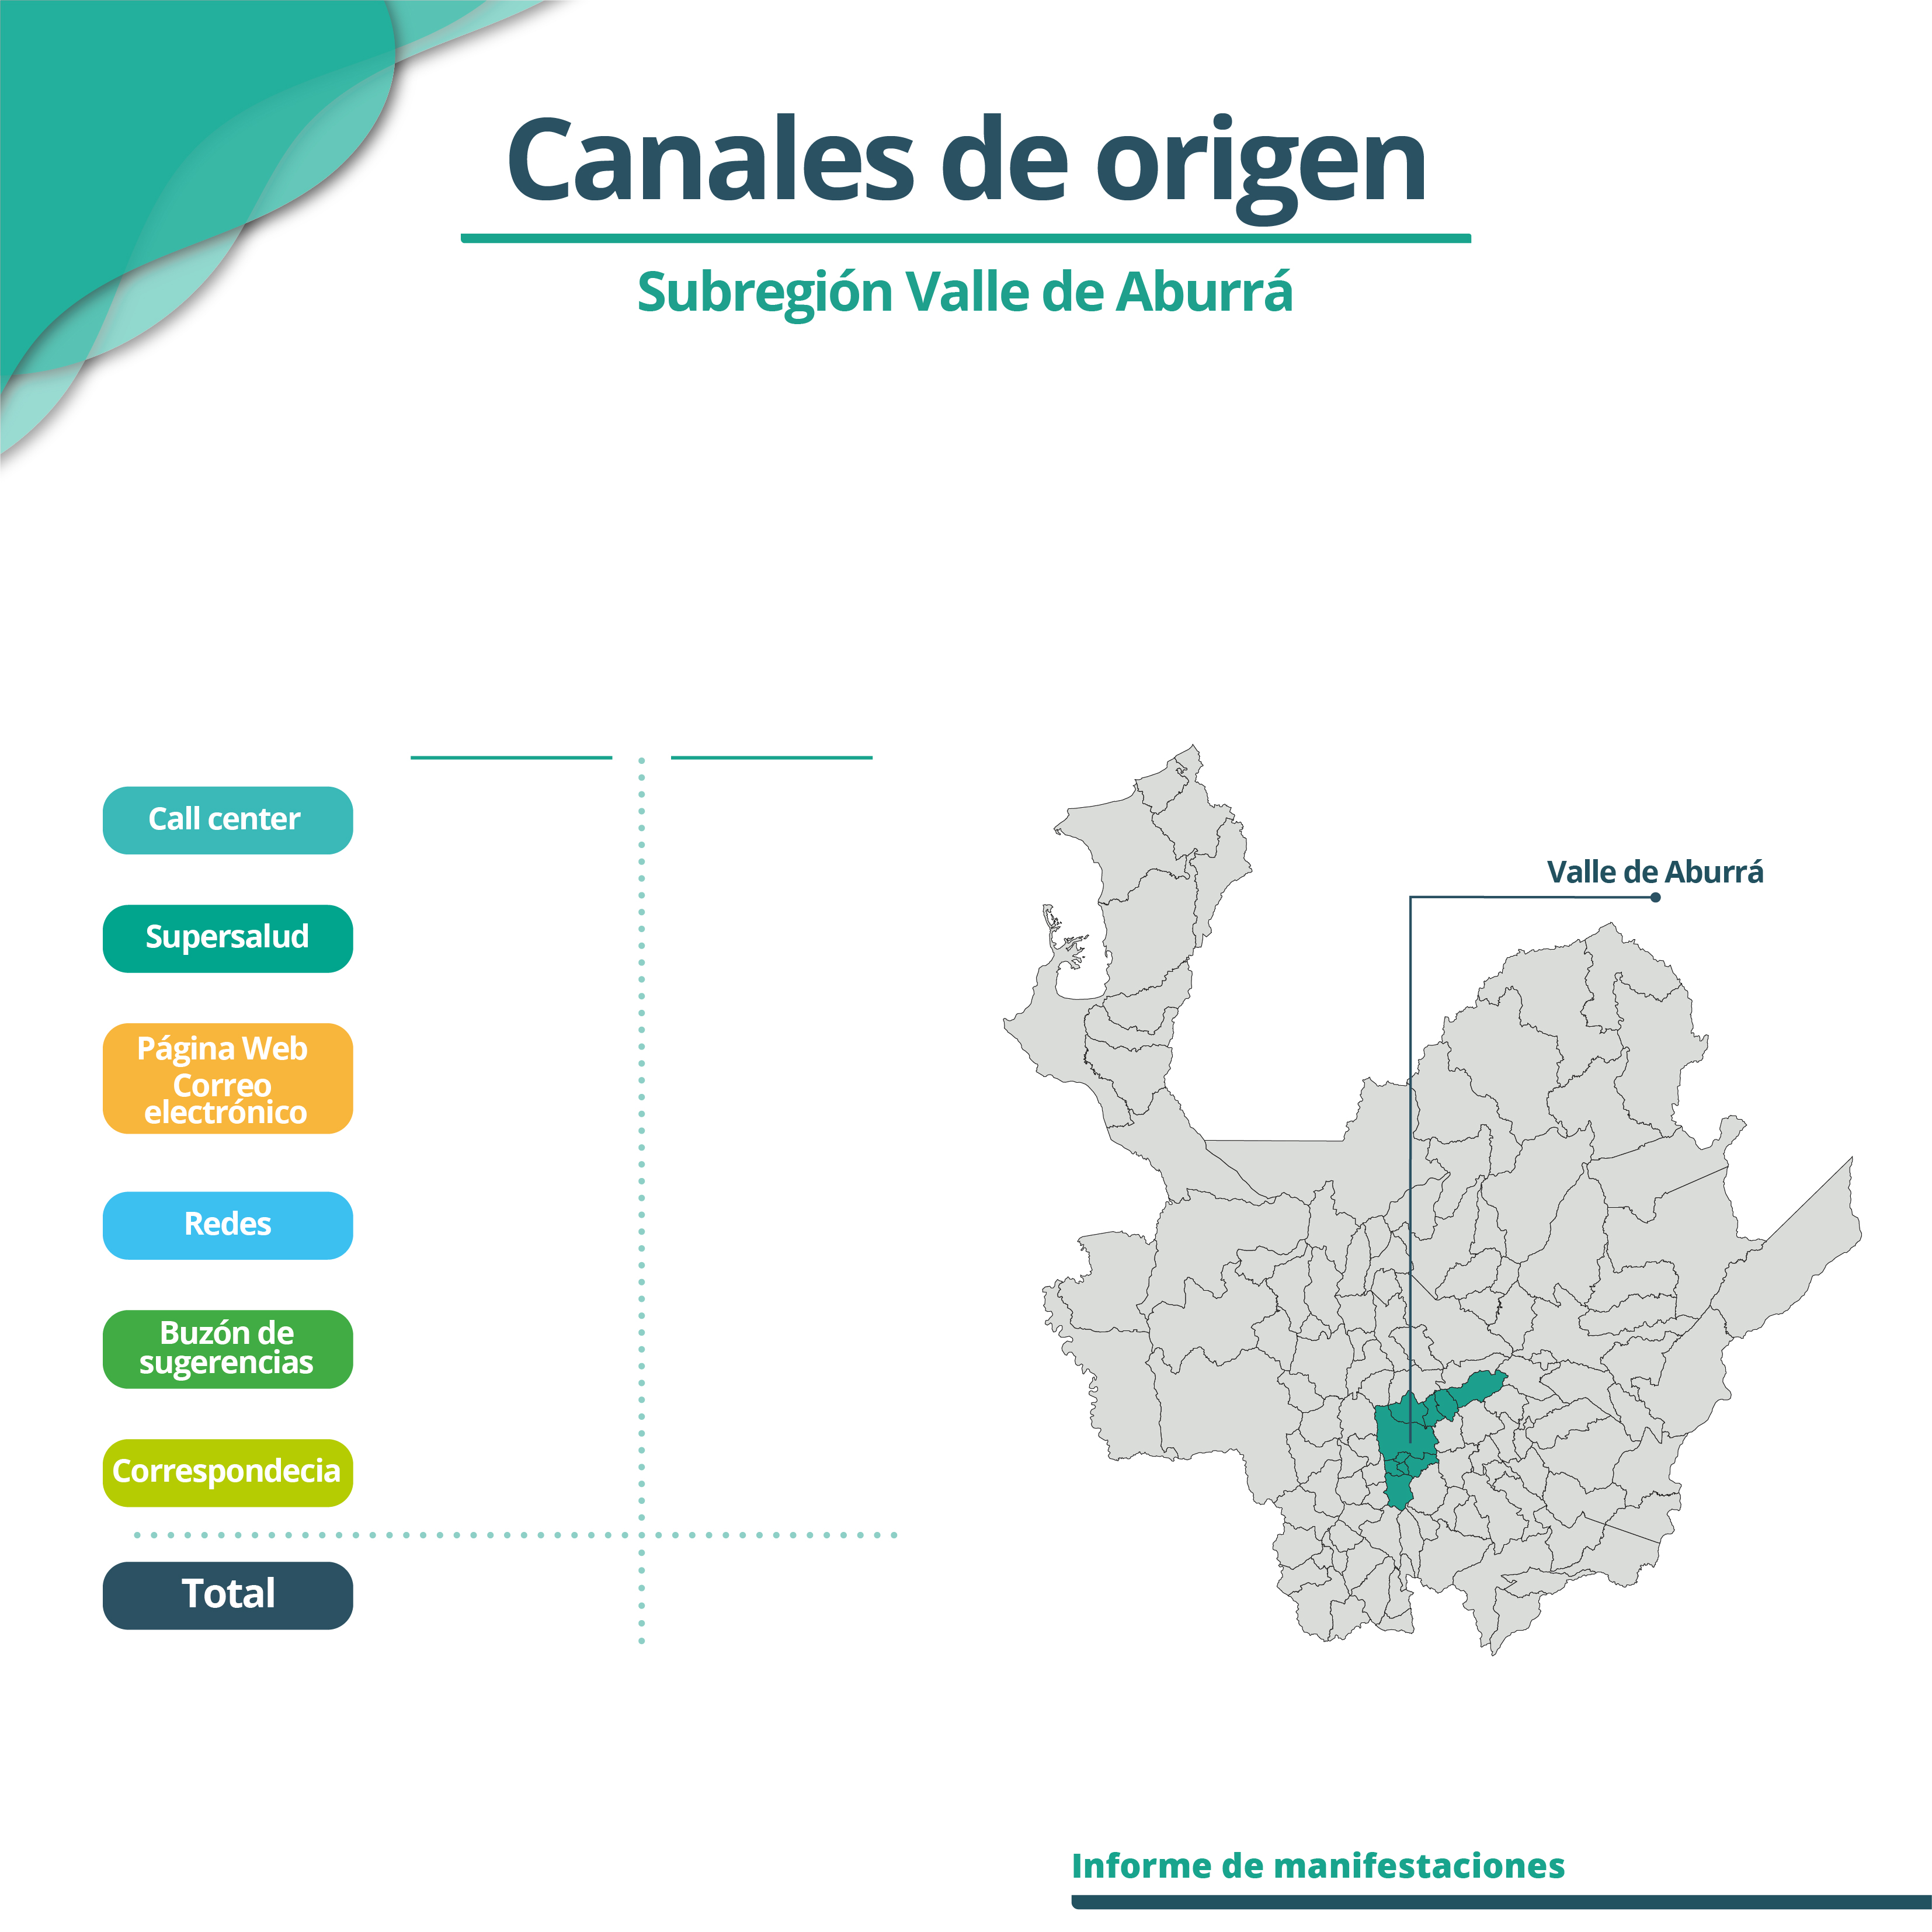
Se evidencia la recepción de 8,900 (71%) manifestaciones a través de la línea telefónica, siendo este el canal más utilizado por los usuarios.
Marzo 2024
Febrero 2024
8,900
11,662
3,229
2,882
71
17
0
5
28
32
273
12
12,501
14,610

Slide 13


Tabla 2. Comparativo Savia Salud EPS por tipos de manifestación 2024
Tipo de expresión
_{Marzo}
_{Solicitud de}
_{información}
_{Felicitación}
_{Sugerencia}
_{Febrero}
_{Marzo}
_{Febrero}
_{Marzo}
_{Febrero}
_{Marzo}
_{115.525}
_{125,935}
₁₅
₁₇
₀
₃
_{Derecho de}
_{petición/ Petición}
_{Queja}
_{Reclamo}
_{Febrero}
_{Marzo}
_{Febrero}
_{Marzo}
_{Febrero}
_{Marzo}
₄₇₇
₃₂₂
₃₂
₁₄
_{4.733}
_{5,236}
Fuente: Aplicativo Conexiones – Informes Andes BPO
Cálculo: equipo de Atención al Usuario Savia Salud EPS
En la tabla anterior es posible identificar que las quejas, los reclamos y los derechos de petición (PQR) suman un total de 5.572, observándose un aumento del 6%, en comparación con el mes anterior
Nota2*: Se procede a modificar los datos de expresiones de meses anteriores debido a una corrección reportada por el proveedor Andes BPO.

Slide 14
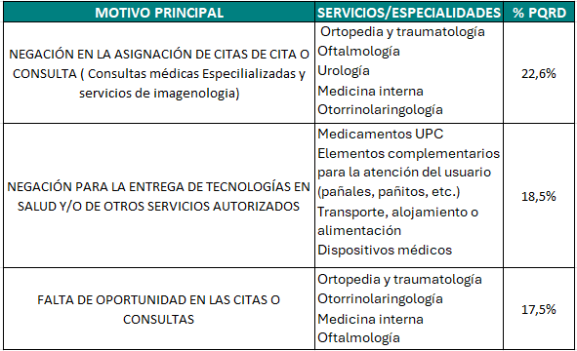
Tabla 1. Distribución PQRD Savia Salud EPS por principales motivos para el mes de marzo 2024
(Quejas, Reclamos y Derechos de Petición)
Fuente: Aplicativo Conexiones, según la nueva clasificación de la Supersalud
Cálculo: Equipo de Atención al Usuario Savia Salud EPS
*Otros motivos: solicitud de certificados, actitud del funcionario de la EPS, actualización de datos, programas de PEDT, falta de red de farmacias entre otros.

Slide 15
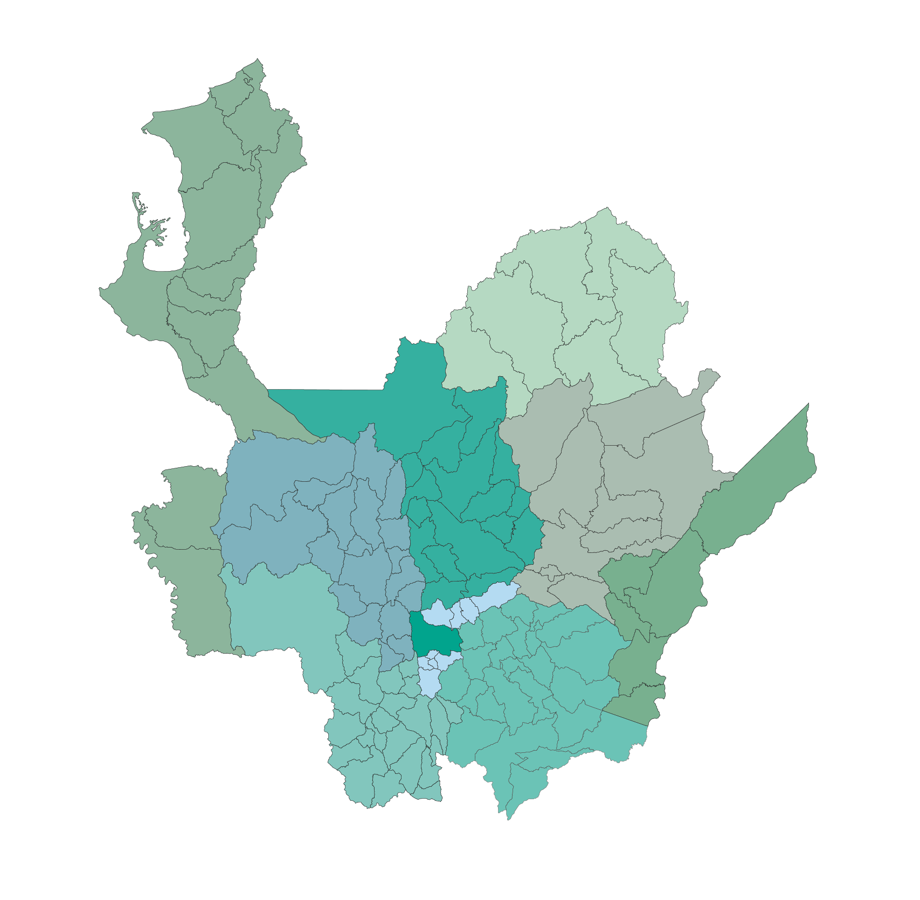
Tasa de PQRD en las regiones
(por cada 10.000 afiliados)
Marzo 2024
Norte
21,3
Mes anterior 16,8
Urabá
Bajo Cauca
14,3
24,9
Mes anterior 15.6
Mes anterior 24,3
Occidente
Nordeste
17,2
16,0
Mes anterior 18,6
Mes anterior 16,2
Magdalena
Medio
Suroeste
26,7
23,6
Mes anterior 25,7
Mes anterior 26,93
Valle de Aburrá
Oriente
48,1
29,8
Mes anterior 42,7
Mes anterior 30,5
33,4 de cada 10.000 afiliados radicaron una PQRD en el mes de marzo ante la EPS, lo que refleja un aumento de la tasa de PQRD con relación al mes anterior la cual fue de 31,2 de cada 10.000 afiliados
Fuente: Aplicativo Conexiones
Cálculo: Equipo de Atención al Usuario Savia Salud EPS
Fórmula de cálculo – Tasa:
(N° PQRD / Total de afiliados) * 10.000

Slide 16
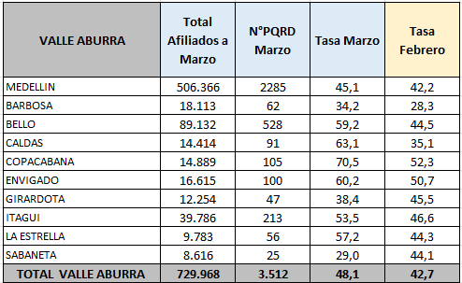
Detalle del comportamiento de PQRD en
Valle de Aburrá
Tabla 2. Distribución de PQRD Savia Salud EPS en el Valle de Aburrá para el mes de marzo 2024
La tasa total de PQRD para marzo en el Valle de Aburrá es de (48,1), presentando un aumento con relación al mes anterior.
Fuente: Aplicativo Conexiones
Cálculo: Equipo de Atención al Usuario Savia Salud EPS

Slide 17
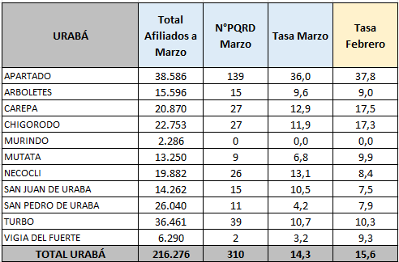
Detalle del comportamiento de PQRD en Urabá
Tabla 3. Distribución de PQRD Savia Salud EPS en el Urabá para el mes de marzo 2024
La tasa total de PQRD para marzo en el Urabá es de (14,3) presentando una disminución con relación al mes anterior.
Fuente: Aplicativo Conexiones
Cálculo: Equipo de Atención al Usuario Savia Salud EPS

Slide 18
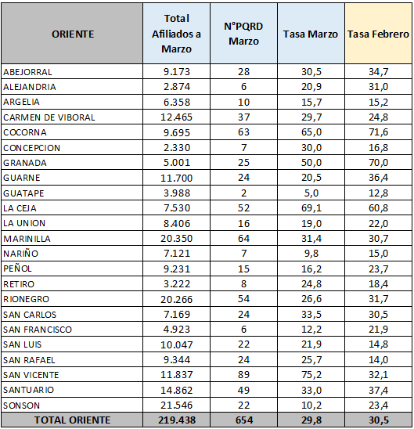
Detalle del comportamiento de PQRD en Oriente
Tabla 4. Distribución de PQRD Savia Salud EPS en el Oriente para el mes de marzo 2024
La tasa total de PQRD para marzo en el Oriente es de (29,8) presentando una disminución con relación al mes anterior.
Fuente: Aplicativo Conexiones
Cálculo: Equipo de Atención al Usuario Savia Salud EPS

Slide 19
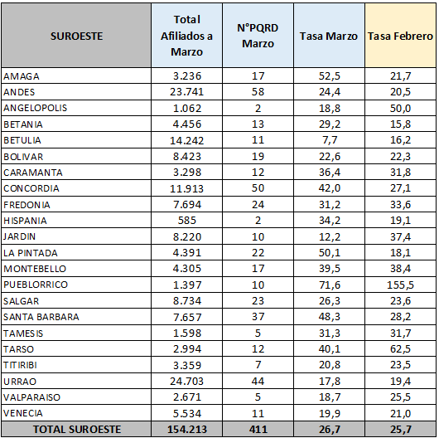
Detalle del comportamiento de PQRD en Suroeste
Tabla 5. Distribución de PQRD Savia Salud EPS en el Suroeste para el mes de marzo 2024
La tasa total de PQRD para marzo en el Suroeste es de (26,7) presentando un aumento con relación al mes anterior.
Fuente: Aplicativo Conexiones
Cálculo: Equipo de Atención al Usuario Savia Salud EPS

Slide 20
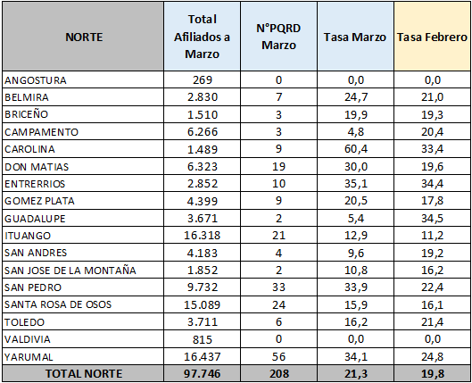
Detalle del comportamiento de PQRD en Norte
Tabla 6. Distribución de PQRD Savia Salud EPS en el Norte para el mes de marzo 2024
La tasa total de PQRD para marzo en el Norte es de (21,3) presentando un aumento con relación al mes anterior.
Fuente: Aplicativo Conexiones
Cálculo: Equipo de Atención al Usuario Savia Salud EPS

Slide 21
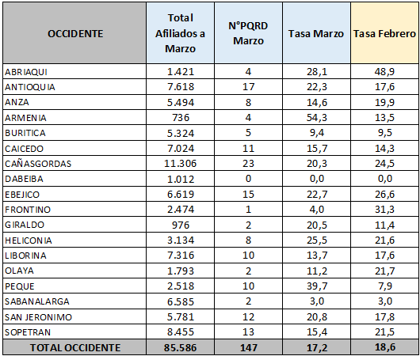
Detalle del comportamiento de PQRD en Occidente
Tabla 7. Distribución de PQRD Savia Salud EPS en el Occidente para el mes de marzo 2024
La tasa total de PQRD para marzo en el Occidente es de (17,2) presentando una disminución con relación al mes anterior.
Fuente: Aplicativo Conexiones
Cálculo: Equipo de Atención al Usuario Savia Salud EPS

Slide 22
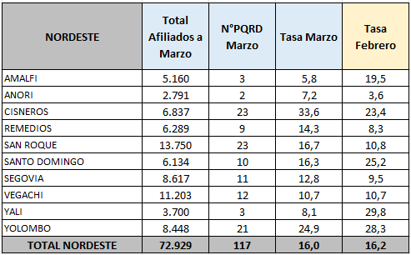
Detalle del comportamiento de PQRD en Nordeste
Tabla 8. Distribución de PQRD Savia Salud EPS en el Nordeste para el mes de marzo 2024
La tasa total de PQRD para marzo en el Nordeste es de (16,0) presentando una disminución con relación al mes anterior.
Fuente: Aplicativo Conexiones
Cálculo: Equipo de Atención al Usuario Savia Salud EPS

Slide 23
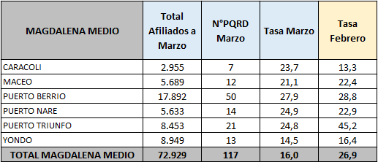
Detalle del comportamiento de PQRD en Magdalena Medio
Tabla 9. Distribución de PQRD Savia Salud EPS en el Magdalena medio para el mes de marzo 2024
La tasa total de PQRD para marzo en el Magdalena medio es de (16,0) presentando una disminución con relación al mes anterior.
Fuente: Aplicativo Conexiones
Cálculo: Equipo de Atención al Usuario Savia Salud EPS

Slide 24
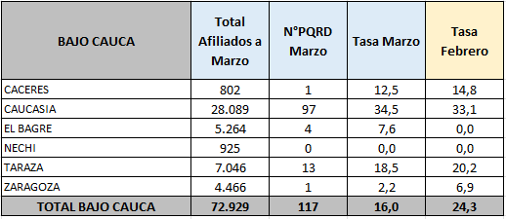
Detalle del comportamiento de PQRD en
Bajo Cauca
Tabla 10. Distribución de PQRD Savia Salud EPS en el Bajo Cauca para el mes de marzo 2024
La tasa total de PQRD para marzo en el Magdalena medio es de (16,0) presentando una disminución con relación al mes anterior.
Fuente: Aplicativo Conexiones
Cálculo: Equipo de Atención al Usuario Savia Salud EPS

Slide 25












Tabla 6. Distribución PQRD por servicios a los principales proveedores para marzo 2024
Fuente: Aplicativo Conexiones
Cálculo: Equipo de Atención al Usuario Savia Salud EPS
*Información correspondiente a las principales IPS para el año 2024
Marzo
Febrero
Marzo
Febrero
Marzo
Febrero
₁₆₈
₂₁₀
₃₉₁
₂₁₅
₁₈₉
₁₉₆
_{Agosto}
_{Agosto}
Marzo
Febrero
Marzo
Febrero
Marzo
Febrero
₂₁₄
₁₇₅
₂₁₄
₁₂₂
₂₅₅
₂₄₀
_{Agosto}
Marzo
Febrero
Marzo
Febrero
Marzo
Febrero
₂₁
₂₁
₁₅₇
₁₇₁
₇₁
₈₇
_{Agosto}
Marzo
Febrero
₇₃
₆₇
Marzo
Febrero
₁₈₃
₁₉₂
Los motivos de PQRD asignadas a estas instituciones se encuentran inmersas en la Tabla 1.

Slide 26
Glosario
Petición: mediante la cual una persona por motivos de interés general o particular solicita la intervención de la entidad para la resolución de una situación, la prestación de un servicio, la información o requerimiento de copia de documentos, entre otros.
Queja: manifestación de una persona, a través de la cual expresa inconformidad con el actuar de un funcionario de la entidad.
Reclamo: a través del cual los usuarios del Sistema General de Seguridad Social en Salud dan a conocer su insatisfacción con la prestación del servicio de salud.
Solicitud de Información: orientación solicitada para acceder a un servicio.
Sugerencia: recomendación que se realiza para mejorar un servicio.
Derecho de Petición: es la facultad concedida a todas las personas dentro del territorio nacional, para que puedan presentar peticiones a las autoridades y diferentes entidades, con el propósito de que se les entregue información sobre situaciones de interés general y/o particular.
Circular Externa 00008 de 2018. Por la cual se hacen adiciones, eliminaciones y
modificaciones a la Circular 047 de 2007.
Ley 1755 de 2015 Por medio de la cual se regula el Derecho Fundamental de Petición y se sustituye un título del Código de Procedimiento Administrativo y de lo Contencioso Administrativo.

